Slide 1



研究工作介绍
NORTHEASTERN UNIVERSITY
王书墨

Slide 2
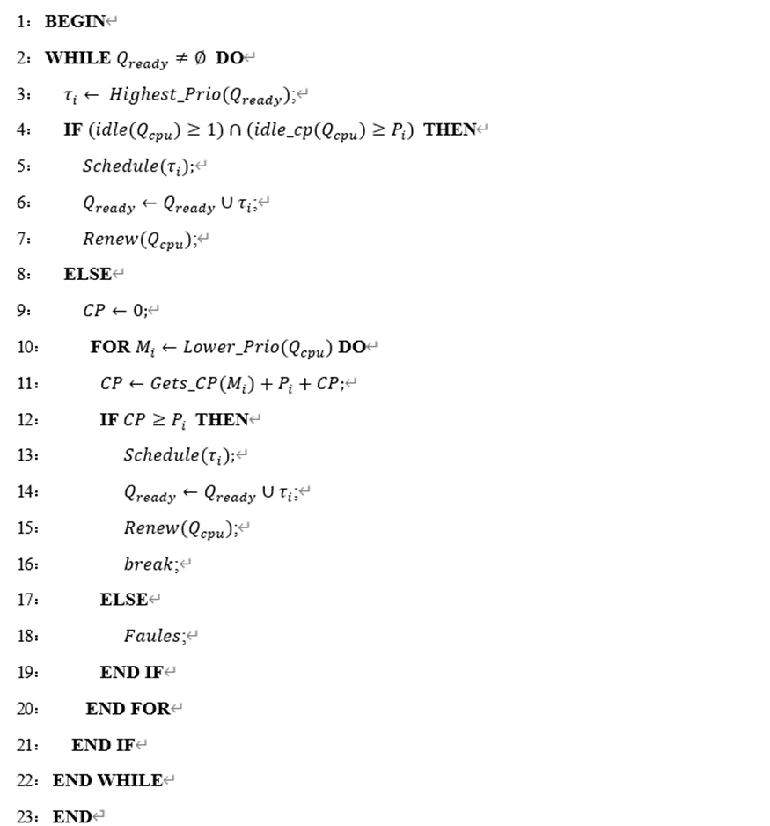
支持缓存划分的多核实时调度技术的研究与实现
多核处理器共享缓存争用导致的不确定性会带来实时性能下降的问题，传统调度方法与分析无法有效地应对。
基于ARM PL310 LbM(Lockdown by Master)技术与LITMUS-RT平台，设计并实现支持动态缓存划分的全局 EDF 调度策略。
缓存划分：将共享高速缓存均分为多个大小相等的分区，将不同数量和位置的分区分配给指定处理器，减少争用。
动态缓存划分的全局 EDF 调度策略：在有足够的缓存分区和核的前提下总是选择优先级最高(绝对截止期最早)的任务执行（包括抢占其他低优先级任务所占用的缓存分区和处理器）。缓存分区的数量和位置随任务迁移（任意处理器）而改变。
缓存划分示意图

Slide 3
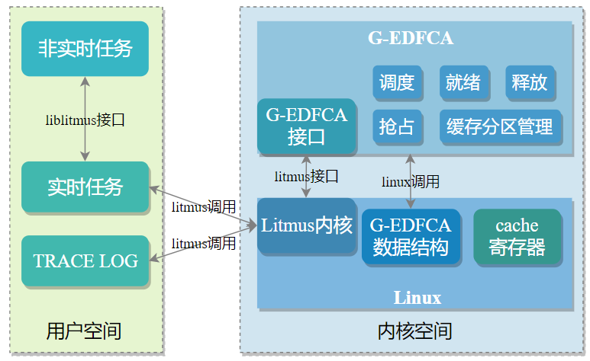
支持缓存划分的多核实时调度技术的研究与实现
多核处理器共享缓存争用导致的不确定性会带来实时性能下降的问题，传统调度方法与分析无法有效地应对。
基于ARM PL310 LbM(Lockdown by Master)技术与LITMUS-RT平台，设计并实现支持动态缓存划分的全局 EDF 调度策略。
G-EDFCA调度器：实现调度策略
任务调度管理：任务队列调度，CPU资源分配与回收
缓存分区管理：缓存资源分配与回收
调度插件接口：兼容LITMUS-RT
基于LbM的缓存划分
LbM无法控制缓存命中发生的位置，仍存在核间缓存争用，
在任务完成作业或被抢占时刷新相应缓存分区。
频繁刷新会造成不必要开销，增加缓存分区与进程映射，对未
被抢占的分区取消刷新操作。
实时任务集：实时与非实时状态转换
基于飞凌嵌入式 OKMX6Q-C：NXP i.MX6 系列处理器，ARM Cortex-A9 架构，NXP Linux 4.1.15 + LITMUS-RT 2015.1 patch内核
软件架构图

Slide 4
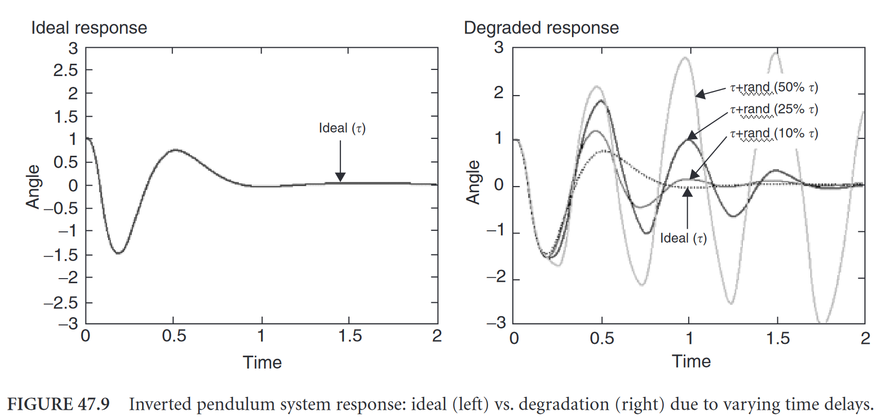
基于国产化PLC工艺控制智能化研究的实时操作系统的优化
实时操作系统是PLC运行时中最关键的单元之一，但系统中调度的不确定性（上下文切换等）以及其他干扰（中断等），
使任务周期性抖动过大导致实时性能下降并影响控制效果。
开发高确定性的实时操作框架。改善周期性抖动，完善PLC运行时系统、提高实时性可靠性。
抖动的影响

Slide 5
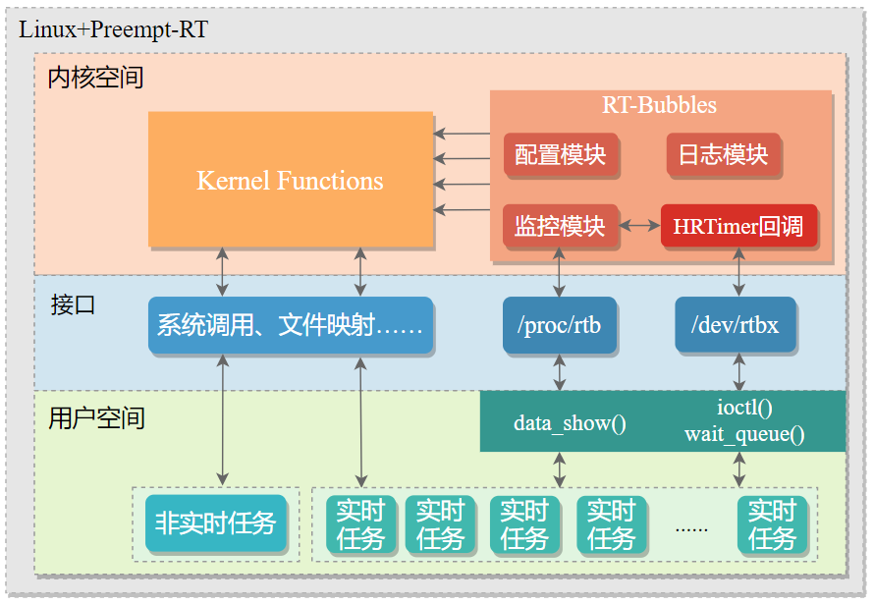
基于国产化PLC工艺控制智能化研究的实时操作系统的优化
基于Linux+Preempt-RT实时补丁
基于cgroup的CPU资源隔离：减少其他干扰
基于HRTimer高精度定时器：
MODE_HARD：硬中断中处理定时器回调
降低周期性抖动的工具RT-Bubbles：
封装为内核驱动模块
在HRTimer硬中断中进行数据采样（不适合大量计算），
减少上下文切换开销。
性能监控模块：监控任务运行时性能数据
日志模块：记录系统运行时事件
配置模块：任务参数配置、模块参数配置
实时任务：模拟对采样时间要求严格的关键性任务
基于树莓派4B+：BCM2711处理器，Linux raspberrypi 5.15.49-rt47-v8内核
总体框架图
“RT-Bubbles: Making real-time control systems subject to deterministic jitters” 2023 RTSS@work 录用

Slide 6
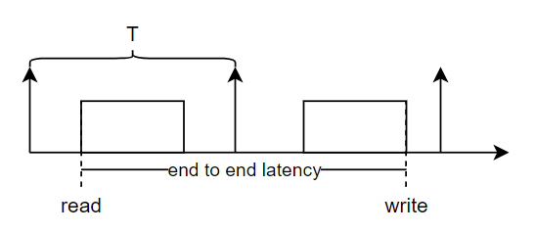
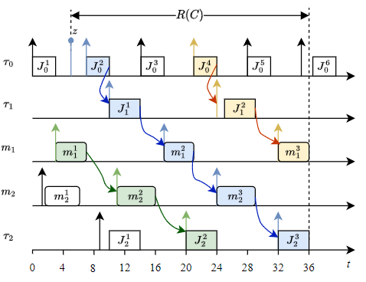
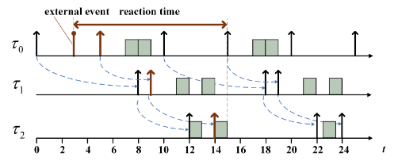
基于TSN的分布式实时系统任务链的反应时间分析
分布式实时系统中通常存在多个ECU（电子控制单元）上的一些列控制任务构成具有因果关系的任务链。不仅需要满足时序约束也需要约束最大反应时间。现有分析多基于CAN总线连接ECU，数据量增加时间敏感网络已成为一种新的解决方案。
基于IEEE 802.1 QCR标准的分布式实时系统任务链端到端时序分析、建立任务链的模型并对最大反应时间分析
隐式通信
任务链示例
事件触发

Slide 7
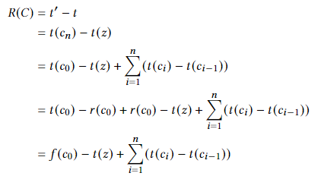

基于TSN的分布式实时系统任务链的反应时间分析
分布式实时系统中通常存在多个ECU（电子控制单元）上的一些列控制任务构成具有因果关系的任务链。不仅需要满足时序约束也需要约束最大反应时间。现有分析多基于CAN总线连接ECU，数据量增加时间敏感网络已成为一种新的解决方案。
基于IEEE 802.1 QCR标准的分布式实时系统任务链端到端时序分析、建立任务链的模型并对最大反应时间分析
任务链示例

Slide 8
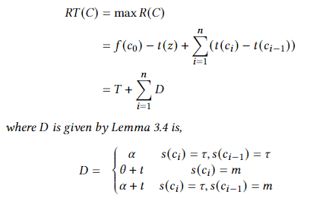
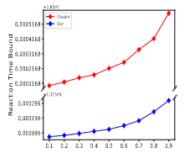
基于TSN的分布式实时系统任务链的反应时间分析
分布式实时系统中通常存在多个ECU（电子控制单元）上的一些列控制任务构成具有因果关系的任务链。不仅需要满足时序约束也需要约束最大反应时间。现有分析多基于CAN总线连接ECU，数据量增加时间敏感网络已成为一种新的解决方案。
基于IEEE 802.1 QCR标准的分布式实时系统任务链端到端时序分析、建立任务链的模型并对最大反应时间分析
[1]
“Reaction Time Analysis of Task Chains for TSN-based Distributed Real-time Systems” 2024 DAC 在投
[1] Abhijit Davare, Qi Zhu, Marco Di Natale, Claudio Pinello, Sri Kanajan, and Alberto Sangiovanni-Vincentelli. 2007. Period optimization for hard real-time distributed automotive systems. In Proceedings of the 44th annual Design Automation Conference, 278–283

